Slide 1
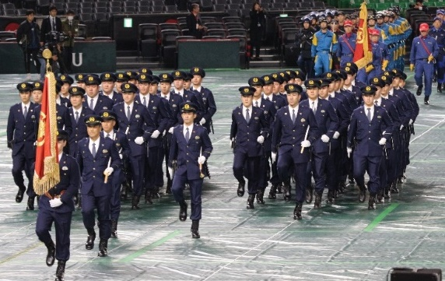
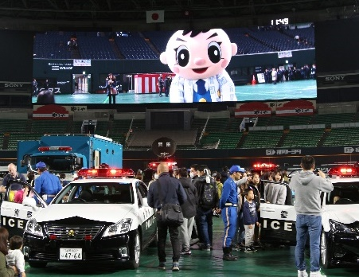
小
郡
警
察
署
ニ
ュ
ー
ス
令和６年福岡県警察年頭視閲
福岡県警察では、令和６年１月１０日（水）、福岡ＰａｙＰａｙドームで年頭視閲を行います。
皆様、ご来場の上、威風堂々とした本県警察の勇姿をご覧ください。
入場は無料です！！
令和６年福岡県警察年頭視閲 ※入場無料
◆ 日時 令和６年1月１０日（水）14:00～15:00
◆ 場所 福岡PayPayドーム （福岡市中央区地行浜2-2-2）
◆ 内容 ◇ 年頭視閲 警察部隊分列行進・車両行進 など
◇ 白バイ・パトカーとの記念撮影 など
※ 情勢によって、内容が変更となる場合があります。
車でお越しの際は、福岡ＰａｙＰａｙドームの有料駐車場か、付近の有料駐車場をご利用ください。
管内の犯罪・交通事故の発生状況（令和５年１０月末現在）
●刑法犯発生状況
253件 (+65件）
●交通事故（人身事故）発生状況
・発生件数 200件 (+27件）
・死者数 2名 ( +1名）
・負傷者数 251名 ( +30名）
※（ ）は、前年同月比を示す。
小郡警察署 ℡ ０９４２－７３－０１１０
☆ 小郡警察署ホームページに各種情報を掲載中！ 『 小郡警察署 』 で検索を！ ☆

